Slide 1
第三次图论习题课
丁文韬

Slide 2
作业情况概况
“n个顶点的XX图”到底是什么意思？
是一个图还是若干图的集合？
本次内容
GPS5：哈密尔顿图
Prob 3
Prob 6
GPS2：最短通路
Prob 1
Prob 2

Slide 3
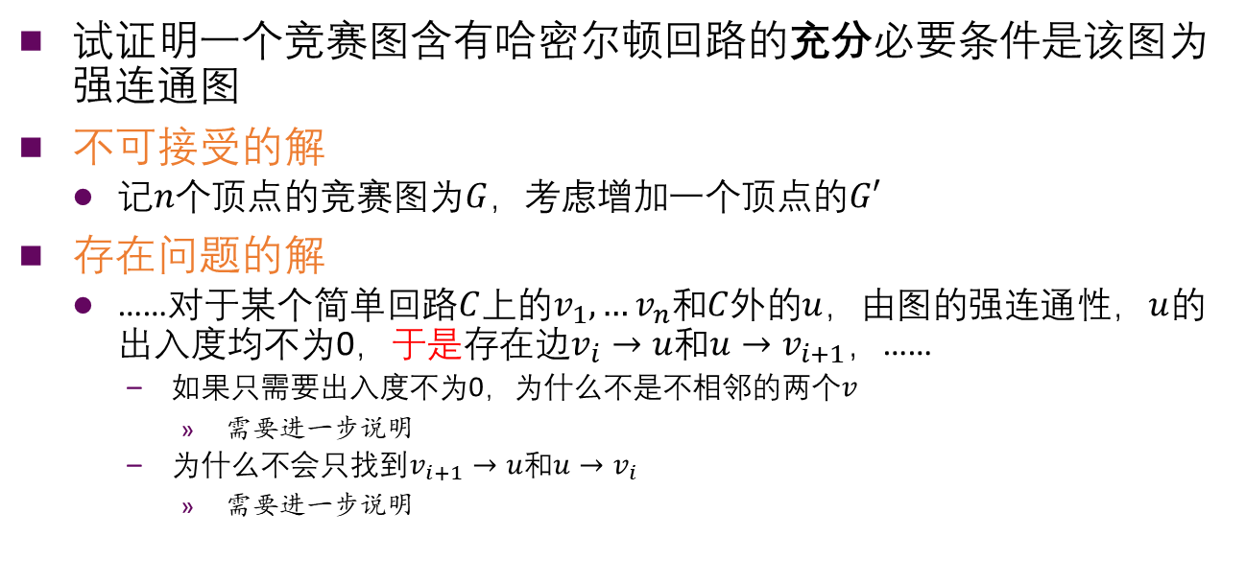
GPS5 Prob3
试证明一个竞赛图含有哈密尔顿回路的充分必要条件是该图为强连通图
不可接受的解
记$n个$顶点的竞赛图为$G$，考虑增加一个顶点的$G′$
存在问题的解
……对于某个简单回路$C$上的$v_{1},…v_{n}$和$C$外的$u$，由图的强连通性，$u$的出入度均不为0，于是存在边$v_{i}→u$和$u→v_{i+1}$，……
如果只需要出入度不为0，为什么不是不相邻的两个$v$
需要进一步说明
为什么不会只找到$v_{i+1}→u$和$u→v_{i}$
需要进一步说明

Slide 4
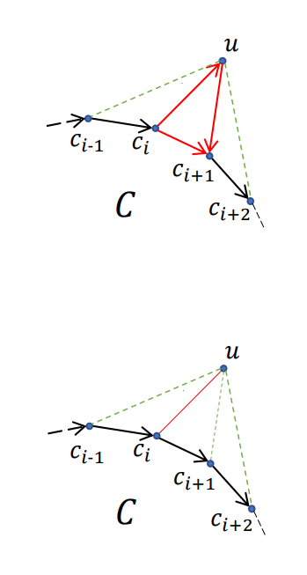
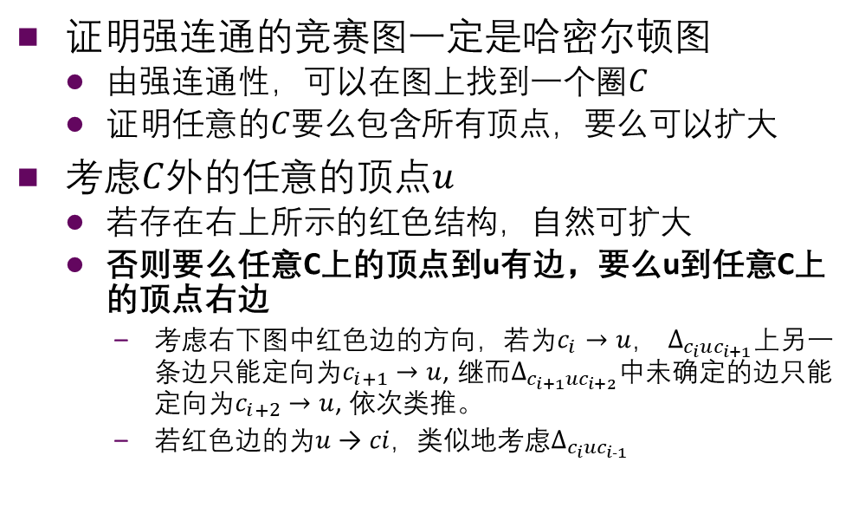
GPS5 Prob3
证明强连通的竞赛图一定是哈密尔顿图
由强连通性，可以在图上找到一个圈$C$
证明任意的$C$要么包含所有顶点，要么可以扩大
考虑$C$外的任意的顶点$u$
若存在右上所示的红色结构，自然可扩大
否则要么任意C上的顶点到u有边，要么u到任意C上的顶点右边
考虑右下图中红色边的方向，若为$c_{i}→u$， $Δ_{c_{i}uc_{i+1}}$上另一条边只能定向为$c_{i+1}→u$, 继而$Δ_{c_{i+1}uc_{i+2}}$中未确定的边只能定向为$c_{i+2}→u$, 依次类推。
若红色边的为𝑢 → 𝑐𝑖，类似地考虑$Δ_{c_{i}uc_{i−1}}$

Slide 5
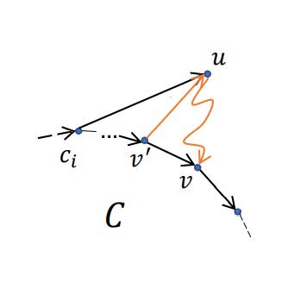
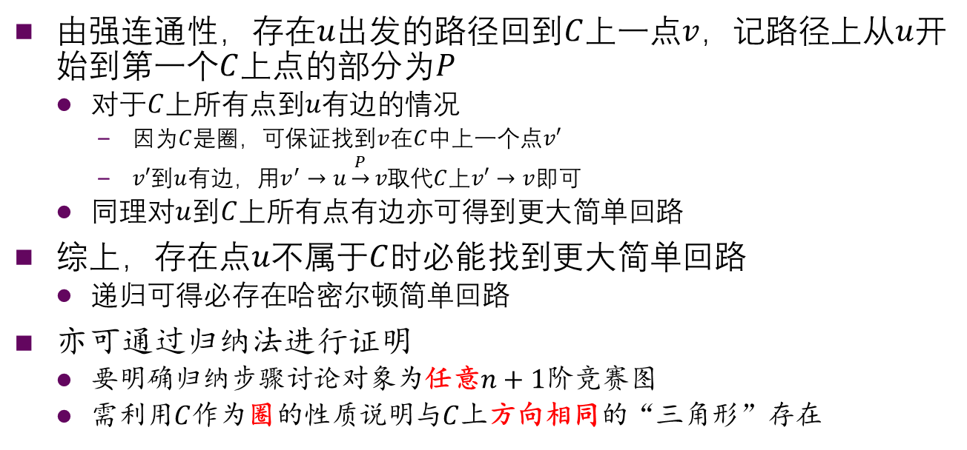
GPS5 Prob3
由强连通性，存在$u$出发的路径回到$C$上一点$v$，记路径上从$u$开始到第一个$C$上点的部分为$P$
对于$C$上所有点到$u有$边的情况
因为$C$是圈，可保证找到$v$在$C$中上一个点$v′$
$v′$到$u$有边，用$v^{′}→u\underset{→}{P}v$取代$C$上$v′→v$即可
同理对$u$到$C$上所有点有边亦可得到更大简单回路
综上，存在点$u$不属于$C$时必能找到更大简单回路
递归可得必存在哈密尔顿简单回路
亦可通过归纳法进行证明
要明确归纳步骤讨论对象为任意$n+1$阶竞赛图
需利用$C$作为圈的性质说明与$C$上方向相同的“三角形”存在

Slide 6
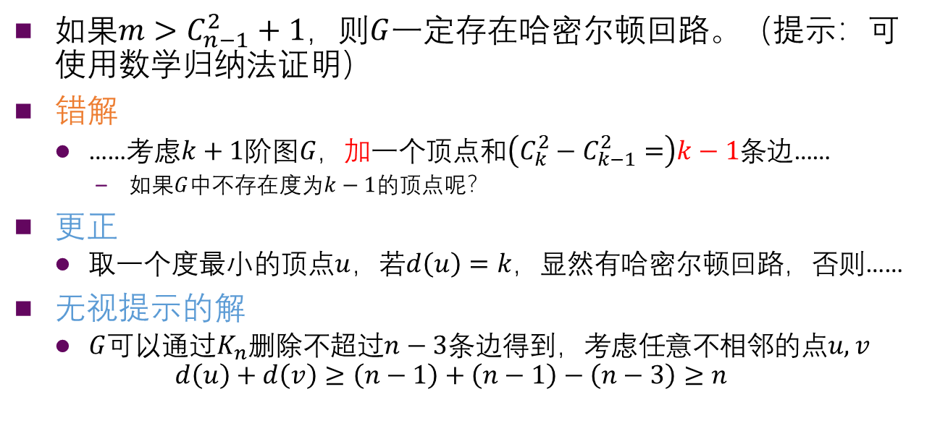
GPS5 Prob6
如果$m>C_{n−1}^{2}+1$，则$G$一定存在哈密尔顿回路。（提示：可使用数学归纳法证明）
错解
……考虑$k+1$阶图$G，$加一个顶点和$\left(C_{k}^{2}−C_{k−1}^{2}=\right)k−1$条边……
如果$G$中不存在度为$k−1$的顶点呢？
更正
取一个度最小的顶点$u$，若$d\left(u\right)=k$，显然有哈密尔顿回路，否则……
无视提示的解
$G$可以通过$K_{n}$删除不超过$n−3$条边得到，考虑任意不相邻的点$u,v$
$$d\left(u\right)+d\left(v\right)≥\left(n−1\right)+\left(n−1\right)−\left(n−3\right)≥n$$

Slide 7
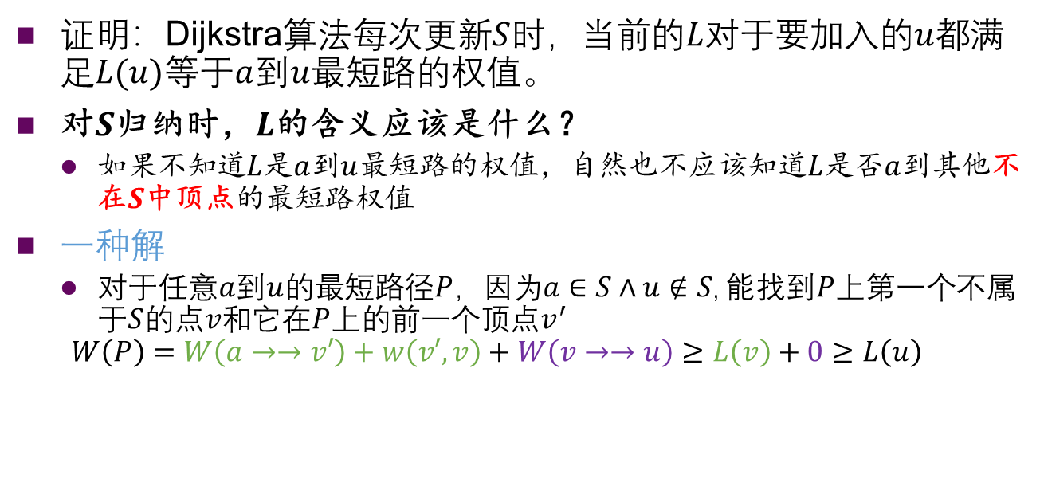
GPS6 Prob1
证明：Dijkstra算法每次更新$S$时，当前的$L$对于要加入的$u$都满足$L(u)$等于$a$到$u$最短路的权值。
对$S$归纳时，$L$的含义应该是什么？
如果不知道$L$是$a$到$u$最短路的权值，自然也不应该知道$L$是否$a$到其他不在$S$中顶点的最短路权值
一种解
对于任意$a$到$u$的最短路径$P$，因为$a∈S∧u∉S$, 能找到$P$上第一个不属于$S$的点$v和$它在$P$上的前一个顶点$v^{′}$
$$W\left(P\right)=W\left(a→→v′\right)+w\left(v′,v\right)+W\left(v→→u\right)≥L\left(v\right)+0≥L\left(u\right)$$

Slide 8
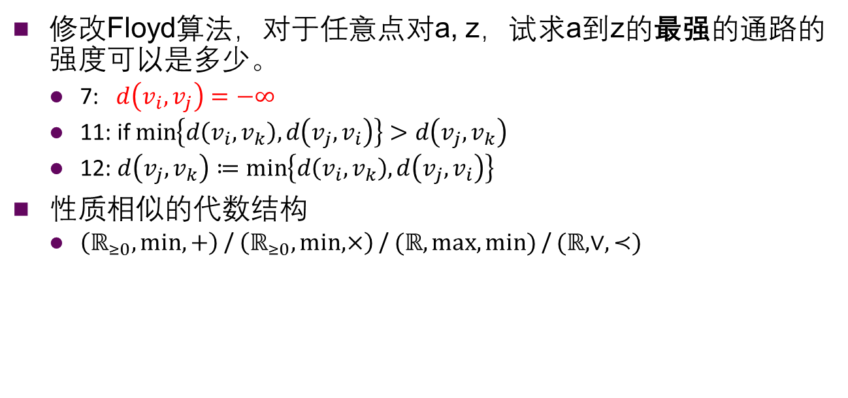
GPS6 Prob2b
修改Floyd算法，对于任意点对a, z，试求a到z的最强的通路的强度可以是多少。
7: $d\left(v_{i},v_{j}\right)=−∞$
11: if $\min\left\{d\left(v_{i},v_{k}\right),d\left(v_{j},v_{i}\right)\right\}>d\left(v_{j},v_{k}\right)$
12: $d\left(v_{j},v_{k}\right)≔\min\left\{d\left(v_{i},v_{k}\right),d\left(v_{j},v_{i}\right)\right\}$
性质相似的代数结构
$\left(ℝ_{≥0},min,+\right)$ / $\left(ℝ_{≥0},min,×\right)$ / $(ℝ,max,min)$ / $(ℝ, ∨,≺)$

